Slide 1
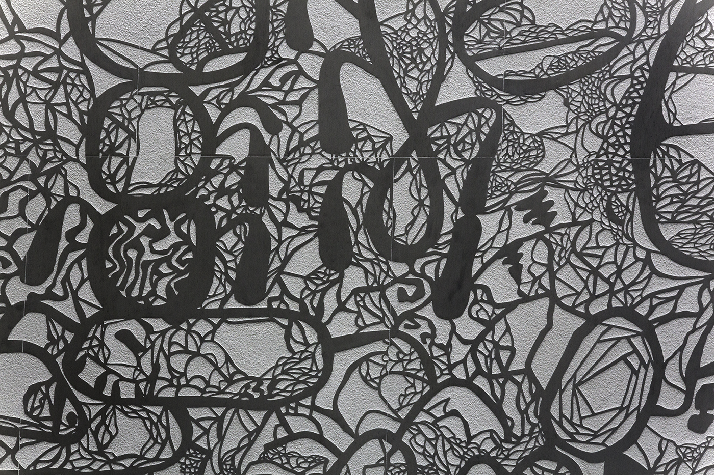
FAGVALG KUNST, DESIGN OG ARKITEKTUR EDVARD MUNCH VIDEREGÅENDE SKOLE

Slide 2
UTDANNINGSPROGRAMMET KUNST, DESIGN OG ARKITEKTUR
Fellesfag: Fag alle elever må ha
Felles programfag: Programfag alle elever må ha – 10 timer hvert år (Fagene Kunst og visuelle virkemidler og Design og arkitektur
Valgfrie programfag: Programfag elevene kan velge enten fra eget programområde eller fra andre studieforberedende programmer
Vg1
Vg2
Vg3
Programfag
Programfag
Programfag
Fellesfag
Fellesfag
Fellesfag

Slide 3
VALG KDA-ELEVENE MÅ TA
VALG FØR VG2
Matematikk – 2P, R1 eller S1
Ett valgfritt programfag enten fra eget programområde eller fra andre studieforberedende programmer (blokk 2)
VALG FØR VG3
To valgfrie programfag enten fra eget programområde eller fra andre studieforberedende programmer (blokk 1 og 3)

Slide 4
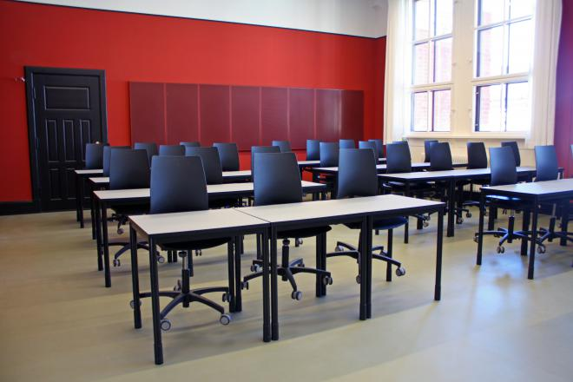
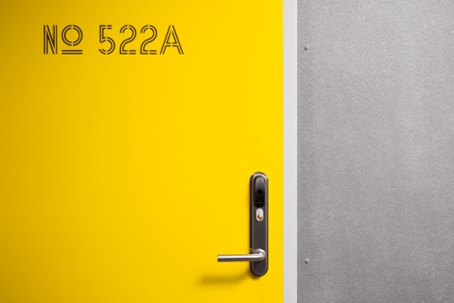
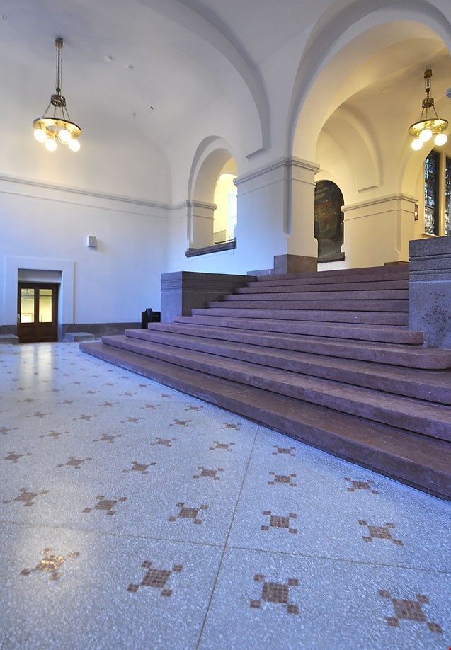
OBLIGATORISK FREMMEDSPRÅK I VG3
Elever som ikke har hatt 2. fremmedspråk på ungdomsskolen må ha 5 timer fremmedspråk i Vg3
Dette gjelder blant annet elever som har hatt fordypning i norsk, fordypning i engelsk eller arbeidslivsfag på ungdomsskolen.
Du må velge fremmedspråk 1+2 i blokk 1
Dette gjør at valgmulighetene for noen elever i Vg3 blir begrenset.

Slide 5
VALGFRIE PROGRAMFAG FRA KUNST, DESIGN OG ARKITEKTUR
Foto og grafikk
Design og bærekraft
Kunst og skapende arbeid
Arkitektur og samfunn

Slide 6
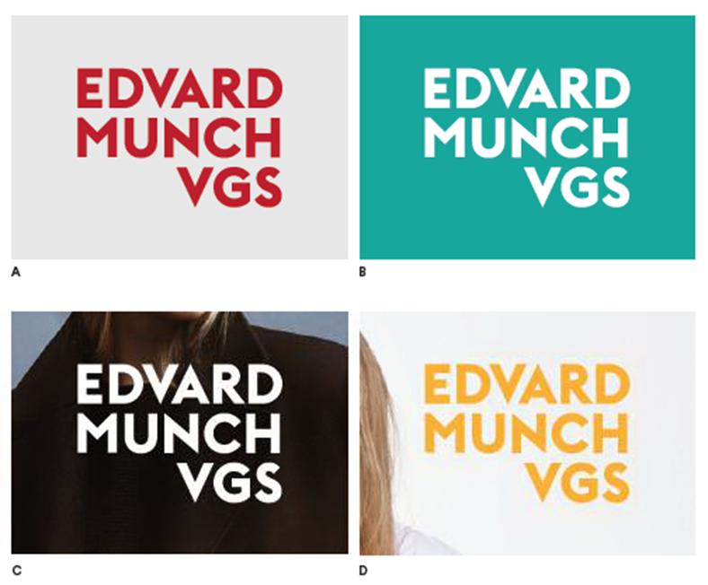
fag på Edvard Munch – DISSE KOMMER PÅ BLOKKSKJEMA I NOVEMBER
Fag fra KDA, MDD OG IDRETT
Musikk, dans, drama
Teaterensemble
Breddeidrett
Foto og grafikk
Design og bærekraft
Kunst og skapende arbeid
Arkitektur og samfunn
SSØ
Engelsk programfag Vg1 og Vg2
Språk nivå 3 i Vg3(tysk, fransk og spansk)
Historie og filosofi
Politikk, individ og samfunn (SOSA og POME)
Psykologi
Rettslære
Samfunnsøkonomi
Entreprenørskap og bedriftsutvikling /næringslovsøk
Markedsføring
Med forbehold om hvordan elevene velger – fag blir ikke satt i gang om få elever velger det
REA
Biologi
Fysikk
Kjemi
Teknologi og forskningslære
Matematikk S eller R

Slide 7
Eksempler på studier med spesielle opptakskrav
Medisin, odontologi, farmasi, ernæring:
Matematikk R1 eller S1 + S2
Fysikk 1
Kjemi 1 og 2
Realfag, natur- og miljøfag:
Matematikk R1 + R2
Ett realfag til over 2 år
Informatikkstudier:
Matematikk R1 eller S1 og S2
NB. se samordnaopptak.no for mer info.
Ingeniørstudier, teknologiske studier, arkitektstudiet på NTNU:
Matematikk R1+ R2
Fysikk 1
Siviløkonom, matematisk finans, samfunnsøkonomisk analyse:
Matematikk R1 eller S1 + S2
Veterinær:
Matematikk R1 eller S1 + S2
Kjemi 1 og 2
Lærerstudiet
Skoler med opptaksprøve

Slide 8
Mest aktuelle realfagskombinasjoner på kda
Medisin, odontologi, farmasi, ernæring:
Vg2: Velg kjemi 1 og R1
Vg3: Velg kjemi 2 og fysikk 1
Arkitektstudiet på NTNU
Vg2: Velg R1 og fysikk 1
Vg3: Velg R2

Slide 9
Generell studiekompetanse
Eleven må fullføre og bestå alle fag (min kar 2) og få vitnemål fra et studieforberedende utdanningsprogram
Mer enn 90 % av studiene krever bare
generell studiekompetanse.
Psykologi
Juss
Journalist
Politi
Barnevernspedagog
Fysioterapi
Statsvitenskap
Sykepleie
Arkeologi
Lærer/adjunkt/lektor

Slide 10
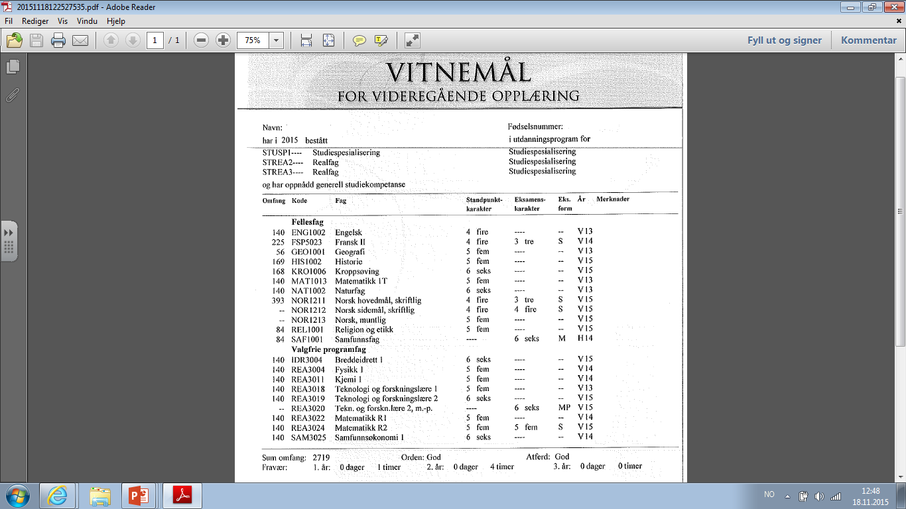

Slide 11
FØRSTEGANGSVITNEMÅL
Et førstegangsvitnemål er et vitnemål du får hvis du har fullført og bestått videregående skole på normal tid, som vanligvis er 3 år.
Når man søker videre studier og er 21 år eller yngre, finnes det en egen kvote med plass til elever som søker bare med førstegangsvitnemål. Tilleggspoeng eller forbedringer etter vgs, regnes ikke med
Fag du ønsker å forbedre karakteren din i, kan du ta opp privatist i løpet av de tre årene. Om du går opp som privatist, fjernes standpunktkarakteren.
Hvis du går opp som privatist i et fag for å forbedre karakteren, men får en dårligere karakter, kan du velge å beholde den opprinnelige karakteren.

Slide 12
Skolepoeng - vitnemål
Slik regner du ut skolepoengene dine:
Karakterpoeng = Gjennomsnittskarakter x 10
+
Realfag- og språkpoeng (maks 4 til sammen)
Fysikk 2 og matematikk R2 gir ett poeng hver
Andre femtimers realfag gir et halvt poeng per år
Nivå III fremmedspråk gir ett poeng
Nivå I og II programfag fremmedspråk gir et halvt poeng hver
Poeng fra evt. opptaksprøver

Slide 13
Regler for eksamenstrekk - KDA
I Vg1 trekkes 20-30% av elevene opp til skriftlig eller muntlig eksamen
I Vg2 trekkes alle opp i ett fag enten muntlig eller skriftlig.
I Vg3 trekkes alle opp i norsk hovedmål og tre trekkfag: skriftlig, muntlig eller muntlig-praktisk. Minst ett av trekkfagene skal være et KDA-fag

Slide 14
INFORMASJON TIL ELEVENE
FRA CA 15. NOVEMBER | AVDELINGSLEDER OG RÅDGIVER HAR INFORMASJONSMØTER I KLASSENE RÅDGIVER TILBYR INDIVIDUELL VEILEDNING
ONS 12. DESEMBER | FAGVALGSTORG MED INFORMASJON OM ULIKE FAG I MIDTTIMEN
ONS 12. DESEMBER | INFORMASJONSMØTE FOR FORESATTE KLOKKA 17
DESEMBER OG JANUAR | SMAKEBITUNDERVISNING I MIDT-TIMEN
17. JANUAR | FRIST FOR Å VELGE FAG FOR NESTE ÅR

Slide 15
LYKKE TIL MED VALGET

